Slide 1
Unity
Juuso Jokio
Sampsa Kautto

Slide 2
Yleistä
Ensinmäinen versio 2005.
Uusin versio Unity 2017
Mahdollisuus tehdä 2D ja 3D sovelluksia
Tietokoneille ja konsoloille ja VR laitteet
Mobiililaitteet Android, IOS, Windows phone, Tizen
Ohjelmointikielet
C#
Javascript
Boo
Unity script

Slide 3
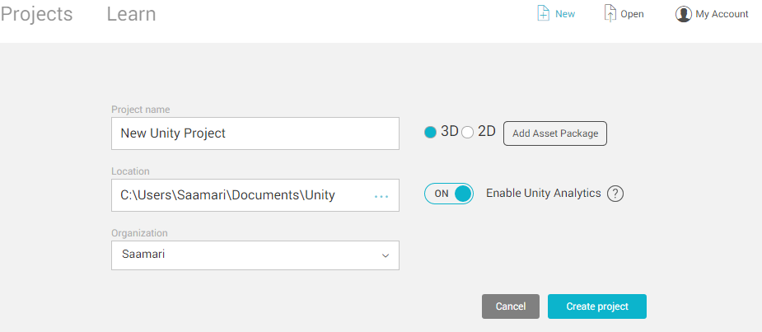
Aloittaminen
- Ilmaiseksi Unityn sivuilta
- Maksulliset Plus ja Pro versiot
- Visual Studio tai Unityn oma editori

Slide 4
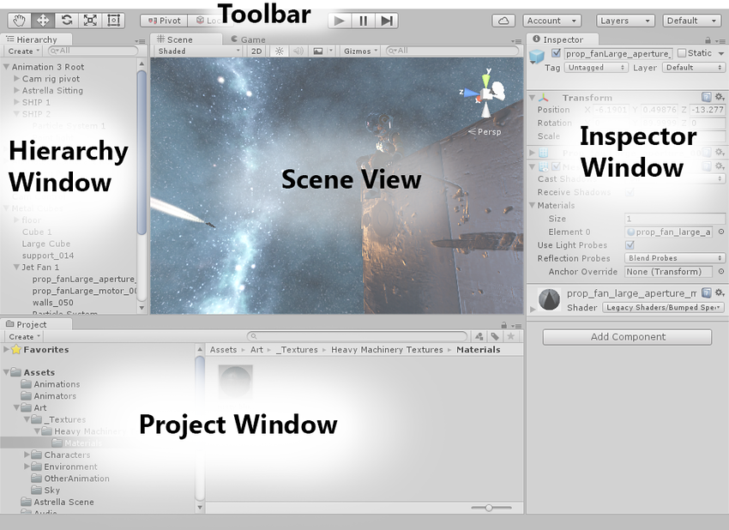

Slide 5
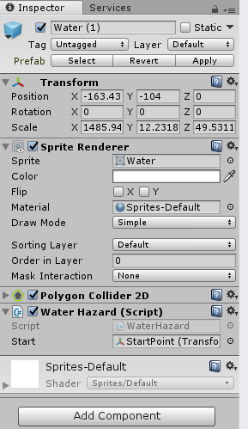
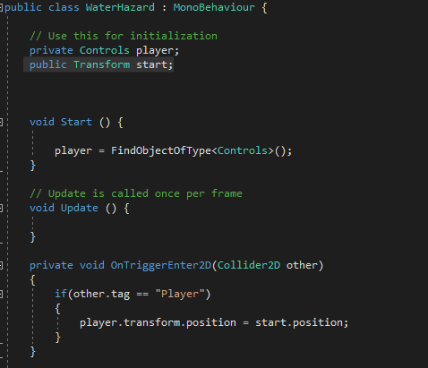
Scriptaus

Slide 6
